Slide 1
Great Code Reviewer
(7차수 G조)
Code Review Agent 양성 과정

Slide 2
목차
진행 방법
프로젝트 구성
팀 회고
Great Code Reviewer

Slide 3
진행방법 | Rules
Ground Rules | - 리뷰 할 때 친절한 말투 사용하기 - 리뷰를 위해 야근하지 않기 - 가능하면 수정 방향도 포함하여 리뷰하기 - 리뷰 시 각자 의견 잘 내기 - 인사 잘하기 - 휴식 / 퇴근 시간 잘 지키기 - 리뷰는 최대한 친절히 - Commit은 200LOC 내로
Review Policy | - [Feature] / [Bugfix] / [Refactoring] 타이틀사용
Branch Push Policy | - 3 Approvals Before Merge
Great Code Reviewer

Slide 4
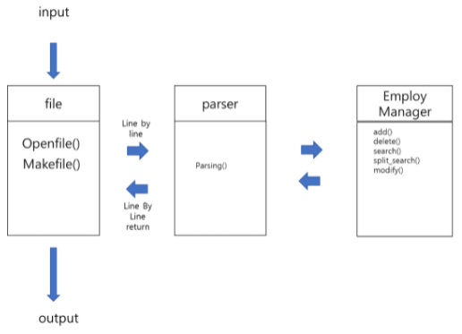
팀 프로젝트 | 초기구성
■ 역할분담
- 조성현: File Class, Main.cpp + TDD
- 한승하: Parser + TDD
- 서현민: EmployeeManager Add/MOD/
멤버변수, Employee Structure + TDD
- 박도원: Employee Manager Search/Delete +TDD
■ 개발 순서
1. TDD를 위한 Unit Test 설정
2. Project 요구사항 구현
3. Clean Code 및 Refactoring
4. 성능 개선
Great Code Reviewer

Slide 5
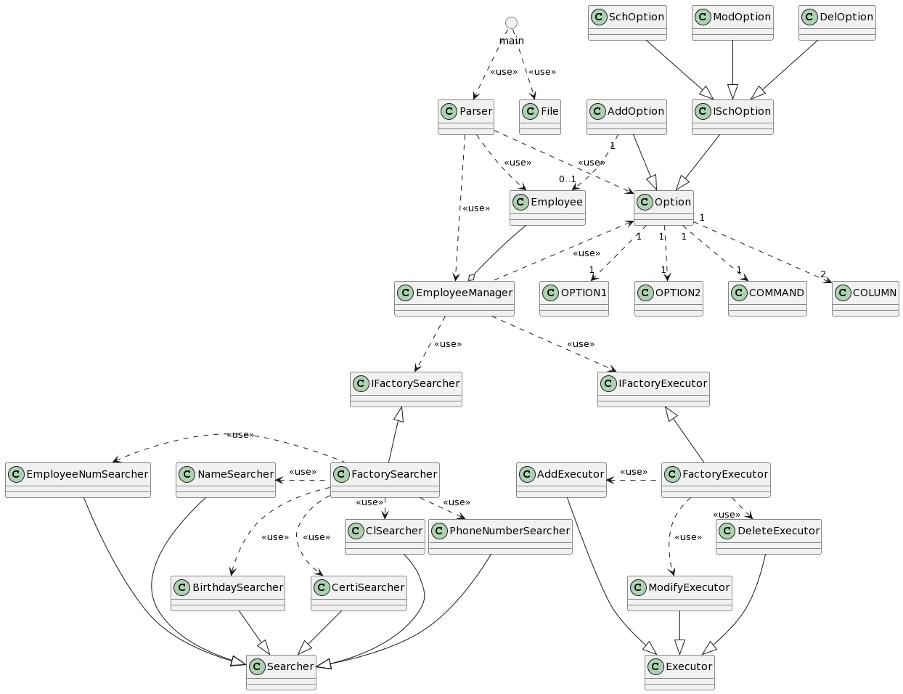
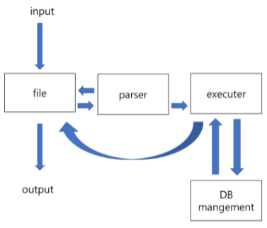
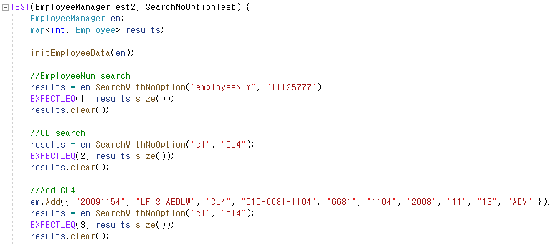
팀 프로젝트 | 세부 구현 방법 (1)
■ 구조 설계 및 변경
- 기본 동작을 위해 요구사항 분석 (지원 필요한 Command, option, 제약사항)
- Test와 주요 기능 구현 중심으로 빌드 & 수행 위주 진행 이후 안정화 단계에서 Refactoring을 계획함
복잡한 설계에서 기능 위주로 재편성 (=Refactoring 계획)
BugFix,
Clean Code,
Refactoring
Great Code Reviewer

Slide 6
팀 프로젝트 | 세부 구현 방법 (1)
■ 전체 파일구조와 UML
GCR Project
main.cpp
File.h, .cpp (File Class)
Parser.h, .cpp (Parser Class)
Option.h, .cpp (Option Class)
EmployeeManager.h, .cpp (EmployeeManager Class)
Employee.h (Employee Structure)
UnitTest
File_Unittest.cpp
Parser_Unittest.cpp
EmployeeManager_unittest_*.cpp
IntegrationTest.cpp
Great Code Reviewer

Slide 7
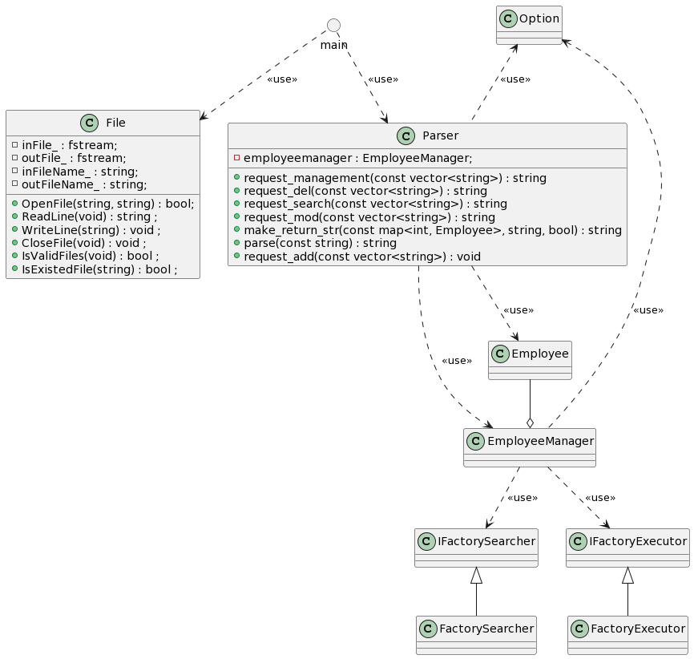
팀 프로젝트 | 세부 구현 방법 (1)
■ UML – File / Parser
File class : 전달되는 file에 대한 처리를 담당
Parser에 line by line으로 문자열을 전달하고 결과를 받아 출력까지 수행
단일 책임 원칙을 적용
Parser class : Command, Option, Column 정보를 추출하고 EmployeeManager class에 전달 담당
EmployeeManager의 결과를 해석하고 최종 결과를 File class에 전달 수행
단일 책임 원칙을 적용
Great Code Reviewer

Slide 8
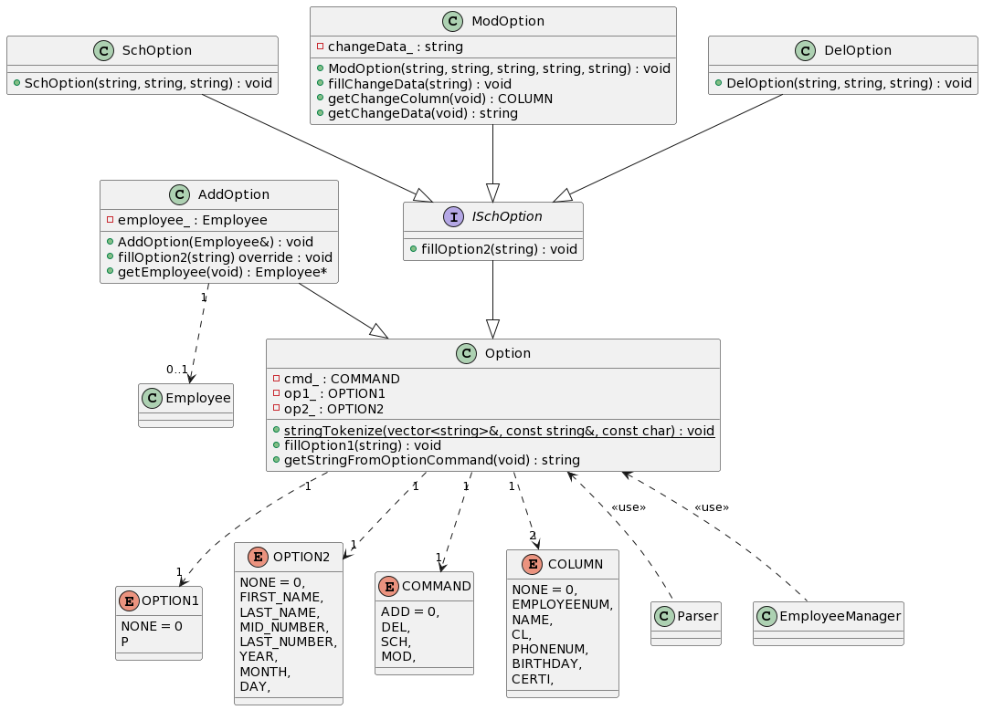
팀 프로젝트 | 세부 구현 방법 (1)
■ UML – Option
Parser가 분리한 문자열 조각 중 Command별 해석이 필요한 Option에 대해 관리 역할 수행하는 class로 EmployeeManager 내 Searcher 중 ISchOption을 통해 Column name과 value를 참조 사용함.
각 Command별 class를 연결에 대해 인터페이스 분리 원칙 적용
Sch/Mod/Del 동작에 대해 공통 ISch 인터페이스를 생성
Great Code Reviewer

Slide 9
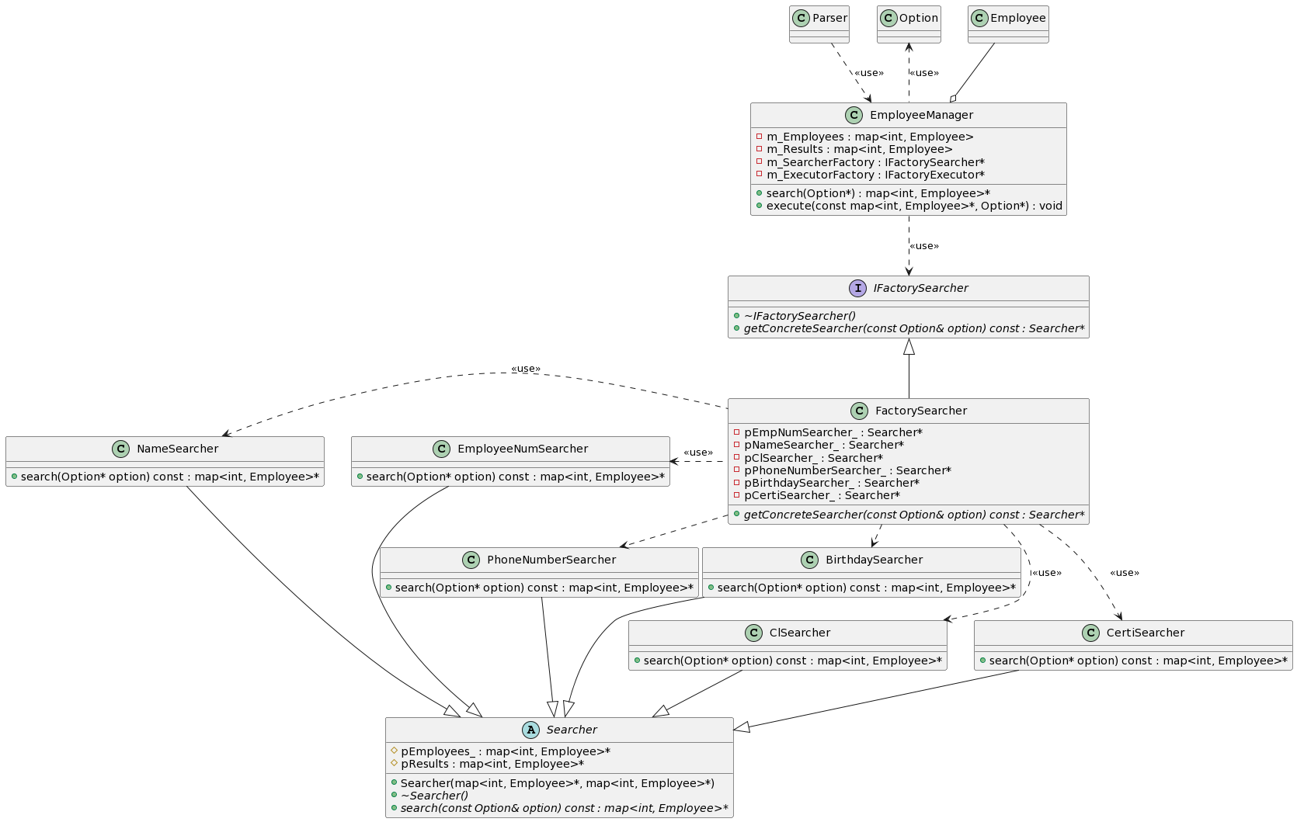
팀 프로젝트 | 세부 구현 방법 (1)
■ UML – Employee Manager
Option별 어떤 Searcher를 사용할지 외부에 감추어 의존성 낮춤
Factory pattern을 사용하여 어떤 Searcher를 사용할지 동적으로 결정
추상화된 Search기능을 가진 Searcher 클래스 상속하여 Column별로 search할 파생 클래스 생성 → 단일기능 수행 원칙
Great Code Reviewer

Slide 10
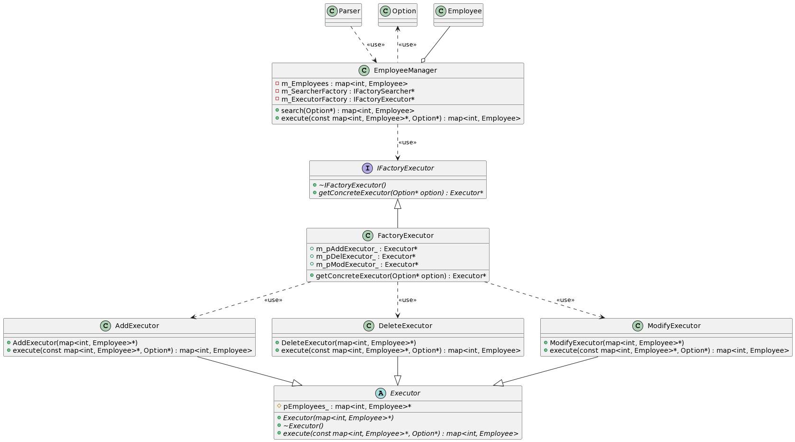
팀 프로젝트 | 세부 구현 방법 (1)
■ UML – Employee Manager (2)
Option별 어떤 Execute를 사용할지 외부에 감추어 의존성을 낮춤
Factory pattern을 사용하여 어떤 Executor를 사용할지동적으로 결정
추상화된 execute기능을 가진 Executor 클래스를 ADD / DEL / MOD 별로 구현한 파생클래스 생성 → 단일 기능 수행 원칙
Great Code Reviewer

Slide 11
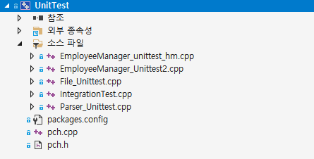
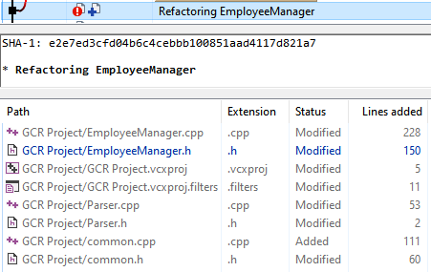
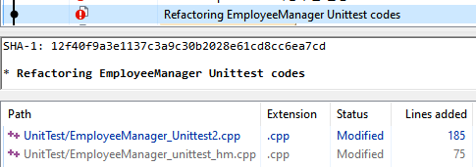
팀 프로젝트 | 세부 구현 방법 (2)
■ TDD
UnitTest라는 이름의 별도의 Test project 생성
맡은 역할별 Unittest파일을 각자 생성하여 TC 추가 및 구현 진행
TC추가하는 commit과 기능이 동작하는 commit을 최대한 분리하여 진행
Refactoring 진행시 Unittest 변경 commit을 같이 진행
개별 Unittest 완료 후 전체 Unit들의 동작을 테스트 하는 Integration Testcase 추가
총 5개의 TestCase, 34개의 TestCode를 작성함
Great Code Reviewer

Slide 12
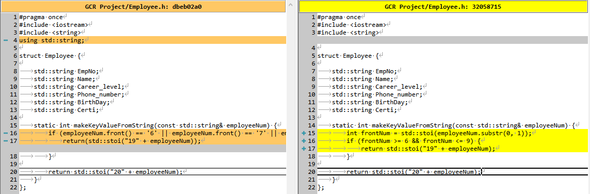
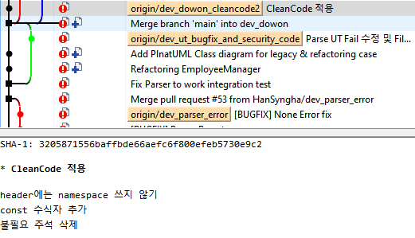
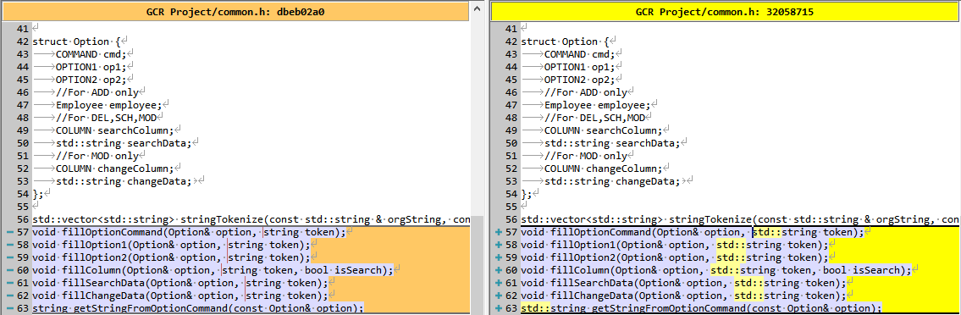
팀 프로젝트 | 세부 구현 방법 (3)
■ Clean Code
기능이 동작하는 code위에 최대한 coding rule과 style에 맞게끔 변경
이때 동작에는 변경이 없게끔 하는 것을 확인
Great Code Reviewer

Slide 13



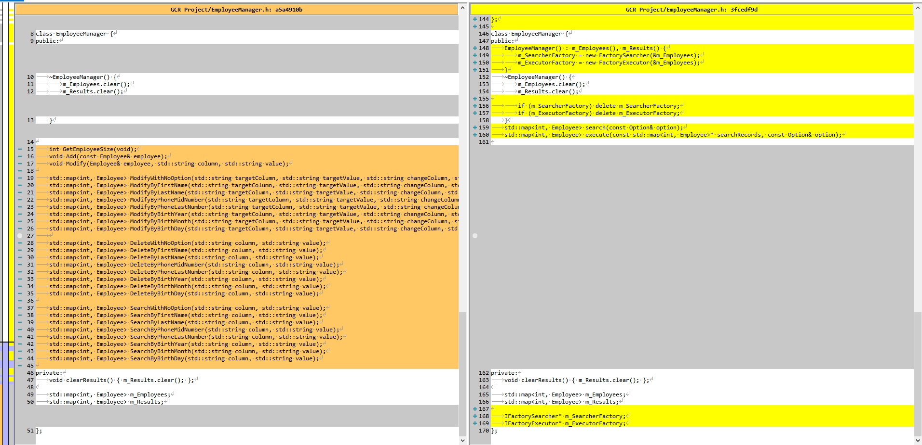
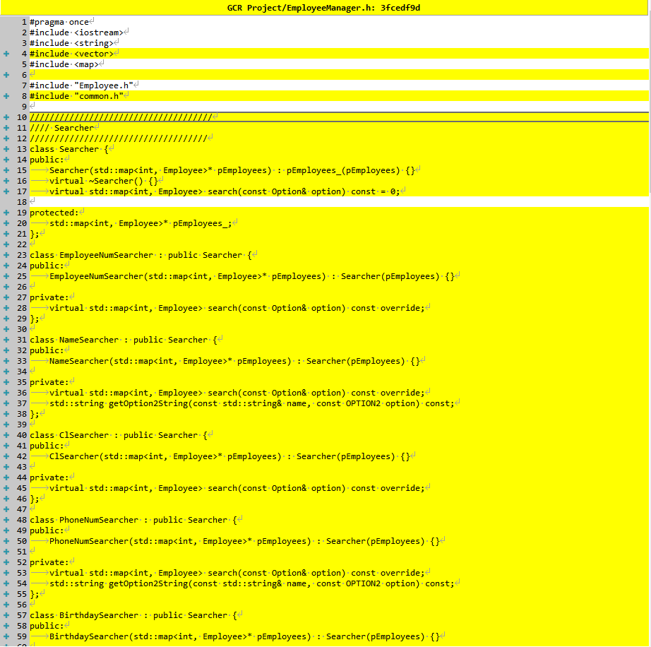
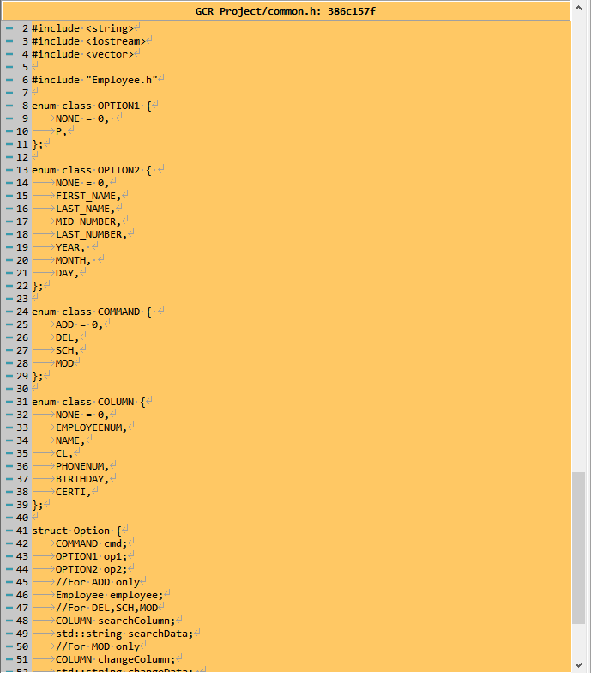
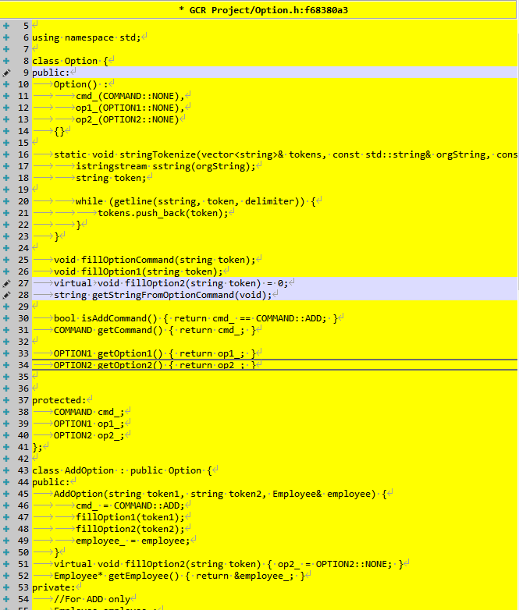
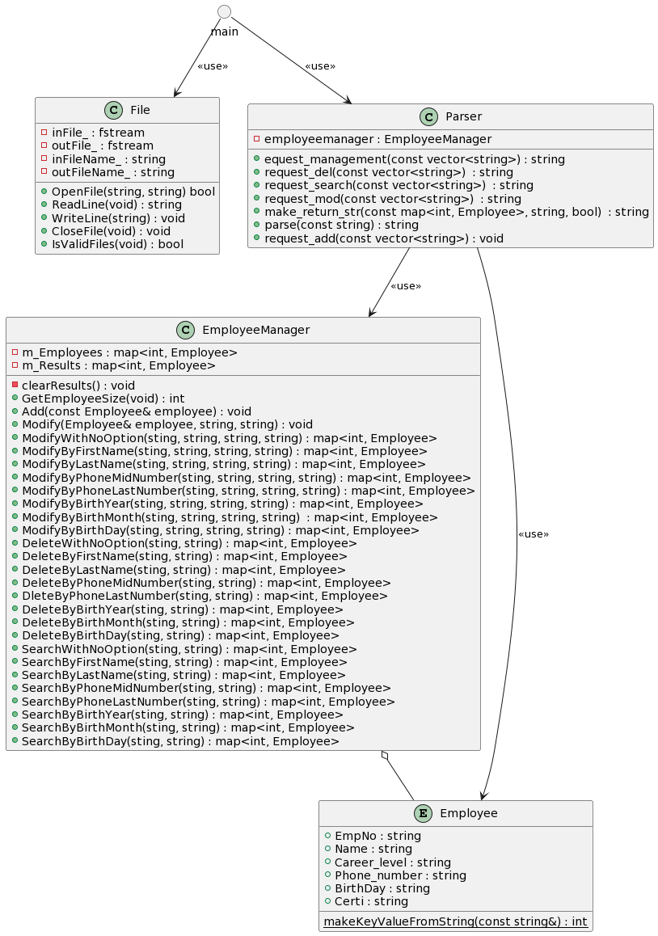
팀 프로젝트 | 세부 구현 방법 (4)
■ Refactoring
- 기능이 잘 동작하는 상태에서 중간에 Refactoring 적용 진행함.
- EmployeeManager class에 대해 SOLID의
단일 책임 원칙과 팩토리 메소드 패턴을 적용함.
- common.h 영역의 코드에 대해 SOLID의 인터페이스
분리 원칙으로 Option classes를 생성함.
EmployeeManager class의 Refactoring 전후 | common.h -> Option class의 새로 정의
Great Code Reviewer

Slide 14
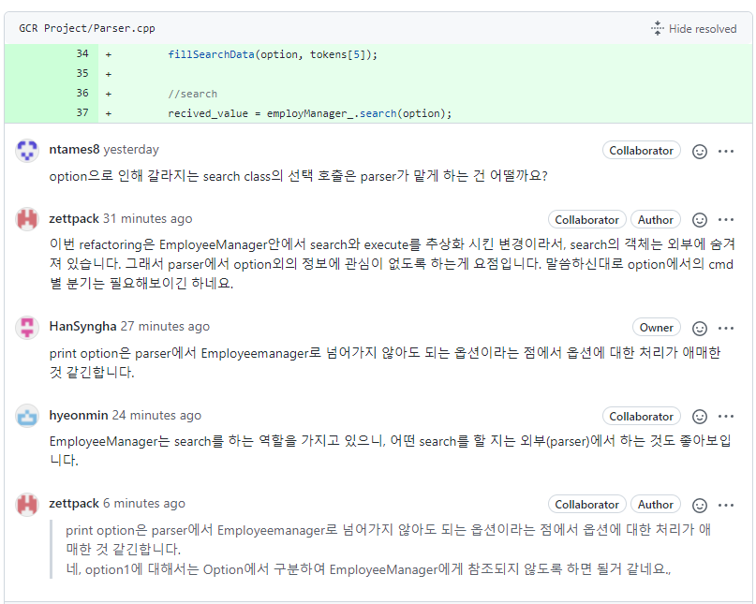
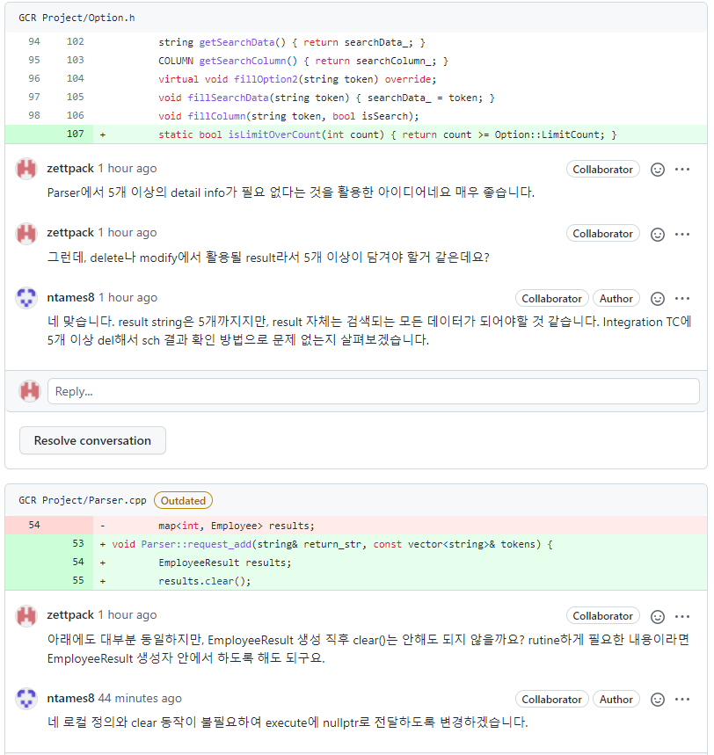
팀 프로젝트 | 세부 구현 방법 (5)
■ PR단위 구현 & Review
총 97개의 Commit, 66개의 PR 진행
관련성 있는 Commit들을 가능한한 하나의 PR로 묶어서 진행
Review후 issue가 발생한 PR에 대해 추가 commit 후 PR Merge
Great Code Reviewer

Slide 15
팀 프로젝트 | 신규 요구사항
■ SWAP 기능 추가
Option class를 상속하는 SwapOption class 추가
Parser class ‘SWAP’ 해석 추가
SwapExecutor class 신규 추가
FactoryExecutor class 내 SwapExecutor 연결부 추가
Great Code Reviewer

Slide 16
팀 회고 | 현재 감정상태 공유
■ 한승하
C++부터 Clean Code, Refactoring, Review까지. 너무 많은 것을 배워서 아직 스스로도 정리되지 않은 느낌입니다. 현업에 돌아가서 조금씩 정리되며 또 배우게 되는 것들이 있을 것 같습니다.
■ 조성현
교육 때 새로 습득한 지식을 직접 팀원들과 논의하고 팀프로젝트를 진행하면서 TDD, 구현, Refactoring 사이에서 적절하게 타협하는 과정에서 많이 배우는 점이 있었습니다.
■ 서현민
C++과 OOP에 아직 익숙하지 않아 구현하는데 힘든점이 있었지만, 팀원들이 먼저 구현한 것을 Reference 삼아 많이 배울 수 있었습니다. TDD 방식의 개발을 처음해 보면서 나름의 장점을 본 것 같고 부서에 복귀해서 어떻게 적용해야 할지 고민이 됩니다.
■ 박도원
이번 교육으로 익힌 내용을 현업으로 돌아가 어떻게 적용해야할지 고민이었는데, 팀프로젝트를 해보니 어떻게 해야할지 느낌이 들어서 좋았습니다. 또 only C++로 하는 프로젝트도 생소했는데 팀원들 도움으로 무난히 진행된거 같아 좋았습니다.
Great Code Reviewer

Slide 17
팀 회고 | Keep
■ 한승하
Git을 사용한 Code Review및 형상관리가 얼마나 강력한 Tool인지 직접적으로 느낄 수 있는 프로젝트 였던 것 같습니다.
■ 조성현
PR 진행 방식이 더디지만, 작은 단위로 자주 진행한다면 현업에서 큰 시너지를 낼 수 있을 것 같습니다.
팀원들의 Code review 피드백을 받으면서 다른 관점에서 바라보고 놓치고 있었던 점들을 발견할 수 있어서 좋았습니다. 현업 복귀해서도 파트 내 Code review를 좀 더 활성화해보고 싶습니다.
■ 서현민
Github을 처음 써 봤는데 commit 여러개를 모아서 PR 을 할 수 있는 점이 좋았고, review 내용도 기존에 사용하던 gerrit보다 직관적이어서 좋았습니다.
TDD를 처음으로 활용해 봤는데 수정사항에 대한 error 검출이 바로 되는 점이 좋아서 추후에 현업에서도 계속 활용하면 좋겠다고 생각했습니다.
■ 박도원
Test Code를 통한 개발방법이 유지보수에 얼마나 효율적인지 느낄수 있었습니다.
Code를 review하면서 내가 작성하지 않는 코드에 대한 이해도를 높일 수 있어서 좋았습니다.
PR 요청에 적극대응해주셔서 진행이 수월해서 좋았습니다.
설계 및 구현에 관하여 논의가 필요할때 즉각할 수 있는 것이 좋았습니다.
Great Code Reviewer

Slide 18
팀 회고 | Problem
■ 한승하
Github 및 C++ 등 많은것이 처음이라 Clean Code / TDD / Refactoring 등을 많이 고려하지 못한 것이 아쉽습니다.
Design Pattern / OOP 설계 등도 익숙 치 않아 좀더 환경에 익숙한 상태에서 수강하였다면 더 많은 것을 가져갈 수 있었을 것이라는 아쉬움이 남아있습니다.
■ 조성현
기능 구현과 clean code 관점에서의 refactoring을 진행하다보니 성능 개선을 많이 하지 못한 점이 아쉽습니다.
사외 GitHub와 개인PC 환경에서 작업을 해서 그런지 꽤 느린 PR 과정(br 생성 & commit & push & PR 생성)이 조금 아쉬웠습니다.
재택 근무 환경으로 인해 휴식 시간을 명확하게 진행하기 어려웠고, 팀원들간의 소통이 원활하지 않아 조금 아쉬웠습니다.
■ 서현민
github을 처음 사용하는데 초반에 Tool 사용에 익숙해 지는데 어려움이 있었습니다.
c++과 clean code, OOP 에 대한 이해가 많이 부족해서 Refactoring을 적극적으로 하지 못한 부분이 아쉽습니다.
■ 박도원
추가 refactoring으로 성능까지 잡았어야 하는데 마무리를 끝까지 못한 것이 아쉽습니다.
Coding style에 대한 교육을 못받아서 인지 ground rule 정립이 부족했던 것 같습니다.
GitHub를 처음 사용하여서인지 익숙하지 않은 tool 사용법에 약간 애먹었습니다.
재택으로 하는 팀프로젝트라서인지 휴식 시간/업무 종료시간 지키기가 생각보다 어려웠습니다.
Great Code Reviewer

Slide 19
팀 회고 | Try
■ 한승하
C++ / Git등 환경을 익히며 다시한번 적용해보는 노력이 필요할 것 같습니다.
부서의 코드에도 Design Pattern을 적용해보는 시도를 해보려 합니다.
■ 조성현
사용 가능한 refactoring 디자인 패턴과 원칙에 대해 더 찾아볼 예정
TDD 방법으로 접근하여 refactoring 작업의 편리함과 지속 필요성을 전파할 예정
■ 서현민
C++및 OOP에 대한 개념에 대해 더 익히고 부서내에 적용가능한 부분이 있는지 찾아볼 예정
TDD를 이용한 개발 방법에 대해 부서원에게 전파 할 예정
■ 박도원
초기 설계에도 어느정도 시간을 들여서 투자하도록 노력
각 역할 분담시 자신의 구현 function에 대해서는 가이드 문서를 제공해주도록 노력
coding rule이 잘 잡힌 코드는 가독성도 좋기에, DS coding rule을 현업에서도 적용할 수 있도록 노력
TDD를 현업에도 적용할 수 있는 item을 찾아보도록 노력
Great Code Reviewer

Slide 20
팀 회고 | Try
■ 한승하
너무 많은 것을 배웠고, 배운 것을 토대로 앞으로도 알아갈 수 있는 주제를 얻어가는 것 같습니다. 현업에 익숙해지고 환경에 익숙해질수록 도움이 많이 될 것 같습니다.
■ 조성현
Code review에서 어떤 내용이 오고 가야 하는지, 어떤 관점에서 clean code와 refactoring이 만들어져야 하는지 알 수 있었습니다. 현업에 가서도 배운 점 잘 활용해보겠습니다.
■ 서현민
교육을 통해 배운 Clean Code, TDD, Refactoring에 대한 것을 현업 과제에 잘 녹아들도록 노력해야 할 것 같습니다.
■ 박도원
좋았던 점, 아쉬운 점을 나열해 보니 현업에서 어떻게 개발해야할지 느낌이 오는 것 같습니다.
Great Code Reviewer

Slide 21
감사합니다.
Great Code Reviewer

